Slide 1
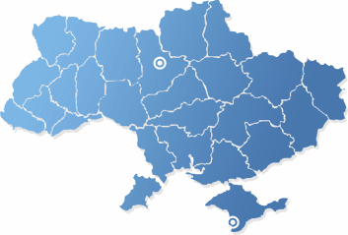
Україна.
Демократія.
Суспільний розвиток
Notes:
not based on empirical

Slide 2

Глобальний вплив
Глобальний вплив
Національний вплив
Національний вплив
Локальний вплив
Локальний вплив
Вісь часу
Кінець ХХ ст. – початок ХХІ ст.
Трансформація потоків впливу на управління розвитком
наприкінці ХХ – початку ХХІ ст. (ширина потоків)
Notes:
not based on empirical

Slide 3
Суб’єкт
Ступінь ієрархії
Рівень управління
1
2
3
4
5
6
7
Громадянин
Особистий
Сім’я
Побутовий
Громада
Соціальний
Регіон
Територіальний
Нація
Державний
Європа
Континентальний
Світ
Глобальний
Рівні управління розвитком
Notes:
not based on empirical

Slide 4
Організація влади в Україні
Президент України
Національний
Верховна Рада
Кабінет міністрів
Верховний Суд
Органи виконавчої влади зі спеціальним статусом
Регіональний
ОДА
Обласна Рада
Районна Рада
РДА
Районний
Місцевий
Міська Рада
виконком
Громадяни України
Територіальна громада
Notes:
not based on empirical

Slide 5
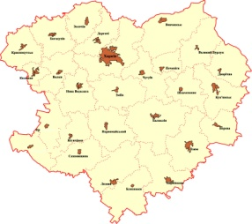
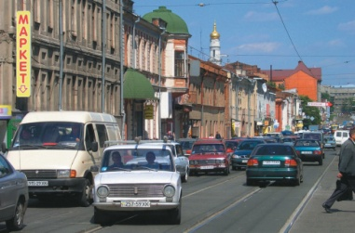
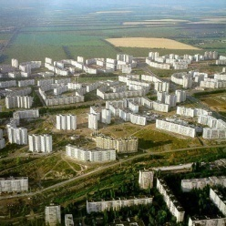
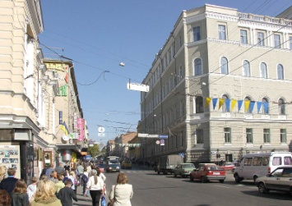
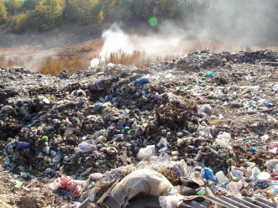
інформація
населення міста
Відкрите
(глобальне)
суспільство
середовище усвідомлення спільних проблем
громада
Формування свідомого відчуття територіальної громади
Notes:
not based on empirical

Slide 6
Загальна декларація прав людини — рішення прийняте і схвалене Резолюцією Генеральної Асамблеї ООН Від 10 грудня 1948 року.
Є найбільш авторитетним джерелом міжнародних норм щодо прав людини. Загальна декларація разом з Міжнародними пактами про права людини іноді позначається як Міжнародний Білль про права людини.
Складається з 30 статей.
Notes:
not based on empirical

Slide 7
«Десять заповедей» избирателя
Жак Сегела
1. Голосуют за человека, а не за партию.
2. Голосуют за идею, а не за идеологию.
3. Голосуют за будущее, а не за прошлое.
4. Голосуют за образ социальный, а не политический.
5. Голосуют за человека-легенду, а не за посредственность.
6. Голосуют за судьбу, а не за обыденность.
7. Голосуют за победителя, а не за неудачника.
8. Голосуют за подлинность, а не за фальшь.
9. Голосуют за активность, а не за пассивность.
10. Голосуют за себя, а не за кандидата.
Notes:
not based on empirical

Slide 8
Дякую за увагу ☺
Над робою працювала Данильців Тетяна, 21 група
Notes:
not based on empirical

